Slide 1
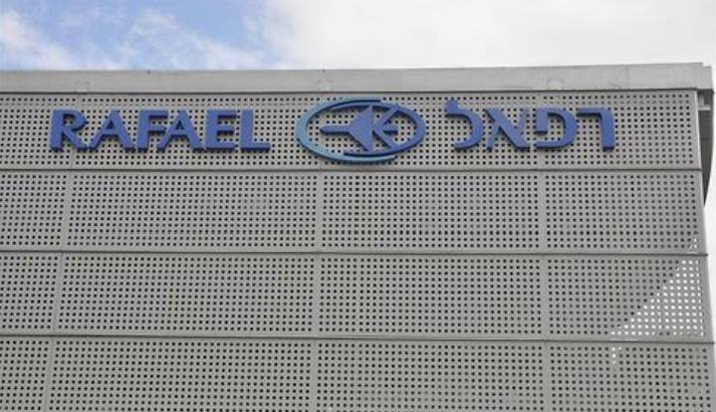
ביקור משתתפי מב"ל בתעשייה ביטחונית
ביקור בחברת רפאל בלשם ובתרדיון
01/05/2019

Slide 2
לו"ז סיור תעשייה בטחונית בלשם
שעה | נושא | מוביל | מקום
0730 | אוטובוס יוצא ממב"ל | מתן | מב"ל
0900 | הגעת אוטובוס ללשם (איסוף עצמאים באליקים/צ. משטרת משגב) | מתן / דמרי | שער לשם
0910 | כיבוד והתארגנות | מיכאלוב | לובי 200
0930 | רפאל ותרומתה לביטחון הלאומי | הר אבן | חד"ן 1, ק5
1015 | הפסקה וחלוקה לשני מושבים – זרים וישראלים
שעה | נושא | מוביל | מקום
1320 | ארוחת צהריים משותפת | מיכאלוב | 200
1415 | הליכה משותפת למפעל הייצור | דמרי | מיט"ל
1430 | קו הכללה קרה ב.פ / כ.ב – 2 קבוצות מתחלפות | וקסלר / ישראלי | מיט"ל
1510 | מעבר לתרדיון
1530 | סיור במרכז לחדשנות ובמעבדת התפישתית – 2 קבוצות סיווג | גוזלי / ברקו | תרדיון
1630 | סיום הביקור ויציאת האוטובוס | מתן | תרדיון
1800 | הגעה משוערת למב"ל | מתן | מב"ל

Slide 3
המשך לו"ז משתפים ישראלים
שעה | נושא | מוביל | מקום
 | לוחמה רב זרועית ברשת
1040 | התפיסה / ה.ח / מ.א | אולנסקי | חד"ן 1, ק5
1115 | ע.ס | זיסמן | חד"ן 1, ק5
1135 | BN | ורמוט | חד"ן 1, ק5
 | מענה רפאל למגן גדעון
1155 | התפיסה | אולנסקי | חד"ן 1, ק5
1205 | ID | ד | חד"ן 1, ק5
1225 | DD | טואף /אביצור | חד"ן 1, ק5
1240 | ש. א | אינדינג | חד"ן 1, ק5
1300 | משפחת ברד המורחבת | שלומי | חד"ן 1, ק5
1320 | חזרה לפעילות משותפת

Slide 4
המשך לו"ז משתפים זרים
שעה | נושא | מוביל | מקום
1040 | משפחת SPICE | שלומי | חד"ן מנכ"ל, ק5
1105 | מערכות תצפית אלקטרו-אופטיות – לייטנינג / רקהלייט | אורן | חד"ן מנכ"ל, ק5
1130 | Drone Dome | טואף / ב.שיה | חד"ן מנכ"ל, ק5
1210 | BNET | ורמוט | חד"ן מנכ"ל, ק5
1230 | כרמל | אולנסקי | חד"ן מנכ"ל, ק5
1250 | SPIKE | מרמור | חד"ן מנכ"ל, ק5
1320 | חזרה לפעילות משותפת

Slide 5
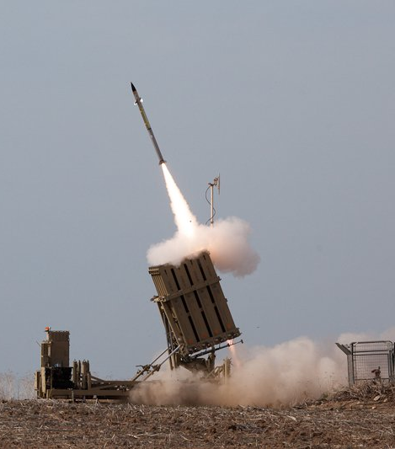
סרטוני רקע – לצפייה כהכנה לביקור
https://www.youtube.com/watch?v=B4uKzOwP-a0
תדמית
https://www.youtube.com/watch?v=Ux-7xJDKaPY
מנכל
https://www.youtube.com/watch?v=QsvfmaVk_oY
מייקרספייס
https://www.youtube.com/watch?v=wZ3SGWdRobw
CDOME
http://www.mako.co.il/news-channel2/Channel-2-Newscast-q1_2019/Article-6aa7395fe418861004.htm
רובוטים בשדה הקרב העתידי

Slide 6
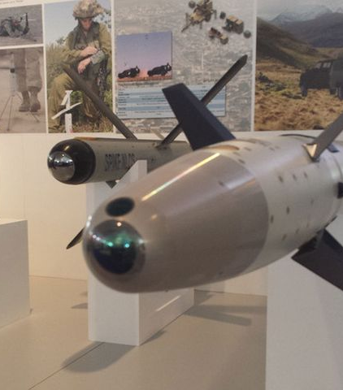
איסוף משתתפים לאוטובוס
מבל – 0730
סונול שער הכרמל, מחלף אליקים – 0815
Use Waze to drive to סונול שער הכרמל, אליקים: https://waze.com/ul/hsvbctveu0
חניון בית הקברות/משטרת משגב – 0845
חניון בית קברות משטרת משגב Use Waze to drive to : https://waze.com/ul/hsvc4fmyrw
אין כניסה ללשם שלא על האוטובוס
לא לשכוח להביא ת.ז

